Slide 1

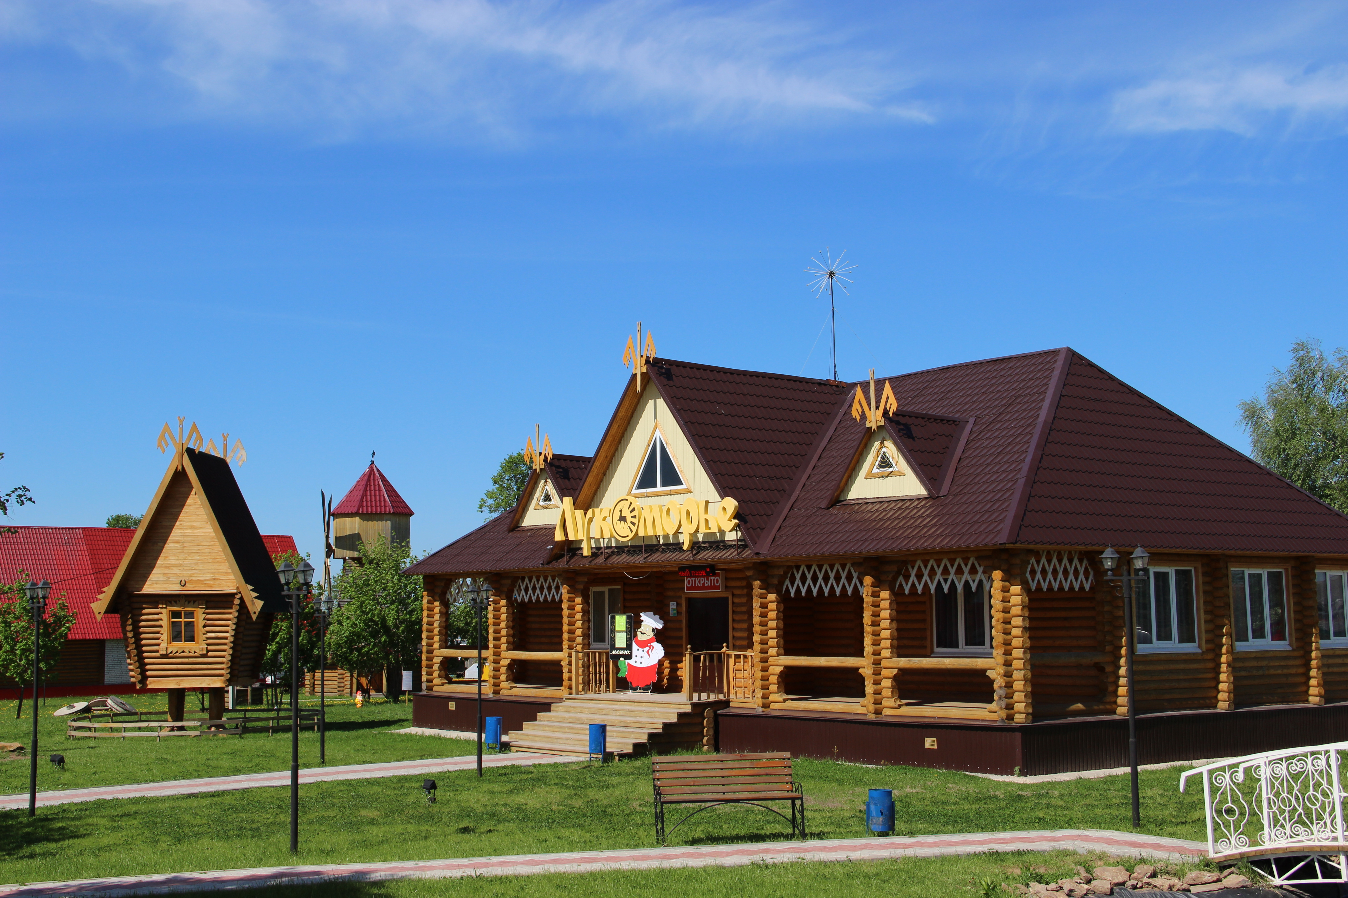
Финансовое управление администрации
Шарангского муниципального округа
Нижегородской области
БЮДЖЕТ ДЛЯ ГРАЖДАН
по решению Совета депутатов Шарангского муниципального округа Нижегородской области
от 23.12.2025 г. №104
«О бюджете Шарангского муниципального округа на 2026 год и на плановый период 2027 и 2028 годов»

Slide 2
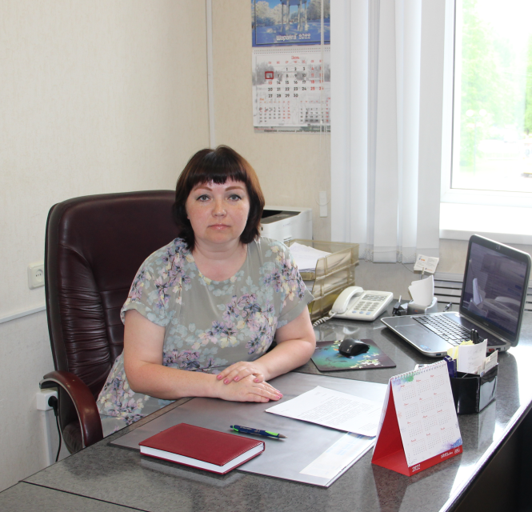
Уважаемые жители
Шарангского муниципального округа !
Перед вами брошюра «Бюджет для граждан», разработанная финансовым управлением администрации Шарангского муниципального округа Нижегородской области по решению Совета депутатов Шарангского муниципального округа от 23.12.2025 г. «О бюджете Шарангского муниципального округа на 2026 год и на плановый период 2027 и 2028 годов»
Мы постарались в доступной и понятной для граждан форме рассказать о важнейшем финансовом документе нашего округа.
Создавая «Бюджет для граждан», мы стремились обеспечить реализацию принципов прозрачности и открытости бюджетных данных.
Мы надеемся, что это не только повысит информированность населения, но и вовлечет его в решение общих задач и позволит наиболее полно понимать решения органов власти, а также оценивать их эффективность.
Начальник финуправления А.Н. Торопова

Slide 3
ОГЛАВЛЕНИЕ
Наименование | Страницы
Глоссарий | 5
Общие сведения о Шарангском муниципальном округе Нижегородской области | 6
Что такое бюджет для граждан | 7
Бюджетная система Российской Федерации – это … | 8
На чем основано составление проекта Шарангского муниципального округа | 9
Как происходит составление бюджета муниципального округа | 10
Основные направления бюджетной и налоговой политики Шарангского муниципального округа | 11
Показатели прогноза социально-экономического развития Шарангского муниципального округа | 12-13
Динамика показателей социально-экономического развития Шарангского муниципального округа | 14-17
Основные параметры бюджета Шарангского муниципального округа | 18
Доходы бюджета Шарангского муниципального округа | 19
Какие налоги зачисляются на территории Шарангского муниципального округа | 20
Сведения о доходах бюджета Шарангского муниципального округа | 21
Доходы бюджета Шарангского муниципального округа в 2026 году | 22
Основные налоговые доходы в бюджете Шарангского муниципального округа | 23
Какие налоги уплачивают жители в бюджет Шарангского муниципального округа | 24
Налоговые доходы бюджета Шарангского муниципального округа в 2026 году | 25
Основные неналоговые доходы в бюджете Шарангского муниципального округа | 26

Slide 4
Наименование | Страницы
Неналоговые доходы бюджета Шарангского муниципального округа в 2026 году | 27
Безвозмездные поступления в бюджете Шарангского муниципального округа | 28
Безвозмездные поступления бюджета Шарангского муниципального округа в 2026 году | 29
Перечень действующих налоговых льгот, установленных муниципальными правовыми актами Шарангского муниципального округа | 30
Расходы бюджета Шарангского муниципального округа | 31
Условно утверждаемые расходы Шарангского муниципального округа | 32
Сведения о расходах бюджета Шарангского муниципального округа в разрезе разделов и подразделов | 33-35
Расходы бюджета Шарангского муниципального округа в разрезе отраслей в 2026 году и плановом периоде 2027-2028 годов | 36-37
Расходы бюджета Шарангского муниципального округа на отрасли социальной сферы в 2026 году | 38
Национальные проекты Шарангского муниципального округа | 39
Программный бюджет Шарангского муниципального округа | 40
Сведения о расходах Шарангского муниципального округа в разрезе муниципальных программ | 41-43
Муниципальные программы Шарангского муниципального округа | 44-74
Сведения о муниципальном долге Шарангского муниципального округа | 75
Контактная информация | 76

Slide 5
Глоссарий
Бюджет муниципального образования – это форма образования и расходования денежных средств, предназначенных для обеспечения задач и функций, отнесенных к предметам ведения местного самоуправления
Доходы бюджета – поступающие в бюджет денежные средства, за исключением средств, являющихся в соответствии с Бюджетным кодексом Российской Федерации источниками финансирования дефицита бюджета. К доходам бюджетов относятся налоговые доходы, неналоговые доходы и безвозмездные поступления
Расходы бюджета – выплачиваемые из бюджета денежные средства, за исключением средств, являющихся в соответствии с Бюджетным кодексом Российской Федерации источниками финансирования дефицита
Дефицит бюджета — это превышение расходов бюджета над его доходами
Профицит бюджета — это положительное сальдо, превышение доходов бюджета над его расходами
Муниципальный долг – общий объем долговых и других обязательств органа местного самоуправления перед юридическими и физическими лицами, возникший из муниципальных заимствований, принятых на себя органом местного самоуправления поручительств и гарантий, а также обязательств третьих лиц

Slide 6

Общие сведения
о Шарангском муниципальном округе Нижегородской области
Годом основания рабочего поселка Шаранга считается 1719 год.
Первыми поселенцами считаются черемисы (марийцы). Заселение района русскими произошло позднее.
Шарангский район был образован 10 июня 1929 года. Он вошёл в состав Котельнического округа Нижегородского края.
С декабря 1934 года район входил в Кировский край, с 1936 года — в Кировскую область.
6 января 1960 года указом Президиума Верховного Совета РСФСР Шарангский район был передан в состав Горьковской — ныне Нижегородской области.
В ноябре 1962 года Шарангский район был включён в Тонкинский район, где находился до декабря 1965 года. В декабре 1965 года вновь был восстановлен Шарангский район в составе Горьковской (Нижегородской) области.
В 2022 году Шарангский муниципальный район был преобразован в муниципальный округ.
Шарангский муниципальный округ расположен в северо-восточной части Нижегородской области. Округ граничит на западе с Воскресенским округом, на северо-западе – с Тонкинским округом, на юге – с республикой Марий Эл и на востоке – с Кировской областью.
Численность населения на 01.01.2025 года составила 11 232 человека
Площадь округа составляет 159 576 га.
По уровню социально-экономического развития округ относится к группе территорий со средним уровнем развития.
Шарангский муниципальный округ является сельскохозяйственным округом Нижегородской области.

Slide 7

ЧТО ТАКОЕ БЮДЖЕТ ДЛЯ ГРАЖДАН
Это информационный сборник, который познакомит население округа с основными положениями главного финансового документа Шарангского муниципального округа – бюджета муниципального округа на 2026 год и на плановый период 2027 и 2028 годов.
В сборнике в доступной форме представлено описание доходов, расходов бюджета и их структуры, приоритетные направления расходования бюджетных средств, объемы бюджетных ассигнований, направляемых на финансирование социально-значимых мероприятий в сфере образования, культуры, физической культуры, спорта и в других сферах.
«Бюджет для граждан» нацелен на широкий круг пользователей – всех граждан Шарангского муниципального округа, интересы которых в той или иной мере затронуты бюджетом.
Информационный сборник «Бюджет для граждан» разработан на основе приказа Минфина России от 22.09.2015 № 145н «Об утверждении Методических рекомендаций по представлению бюджетов субъектов Российской Федерации и местных бюджетов и отчетов об их исполнении в доступной для граждан форме»

Slide 8
Бюджетная система Российской Федерации – это…
Бюджетная система Российской Федерации - совокупность бюджетов всех уровней и бюджетов государственных внебюджетных фондов, основанная на экономических отношениях, государственном устройстве и регулируемая законодательством Российской Федерации
Федеральный бюджет
Уровни бюджетной системы
Региональные бюджеты
Местные бюджеты

Slide 9
На чем основано составление проекта бюджета
Шарангского муниципального округа
Основные направления бюджетной и налоговой политики Шарангского муниципального округа на 2026 год и на плановый период 2027 и 2028 годов.
Прогноз социально-экономического развития Шарангского муниципального округа на среднесрочный период (на 2026 год и на плановый период 2027 и 2028 годов).
Бюджетный прогноз Шарангского муниципального округа на долгосрочный период.
Итоги исполнения бюджета Шарангского муниципального округа за 2024 год и текущий период 2025 года.
Муниципальные программы Шарангского муниципального округа.
Составление проекта бюджета муниципального округа осуществляет финансовое управление администрации Шарангского муниципального округа.
Проект бюджета муниципального округа составляется и утверждается сроком на три года – очередной финансовый год и плановый период.

Slide 10
Как происходит составление бюджета муниципального округа
Разработка прогноза социально-экономического развития Шарангского муниципального округа на среднесрочный период
(на 2026 год и на плановый период 2027 и 2028 годов)
Июнь-июль
Июль-август
Разработка и согласование проектов муниципальных программ,
реализуемых в 2026-2028 гг.
Август
Согласование налоговых и неналоговых доходов бюджета
Шарангского муниципального округа на 2026-2028 гг.
Разработка методики планирования бюджетных ассигнований бюджета
Шарангского муниципального округа
на 2026 год и на плановый период 2027 и 2028 годов
Сентябрь
Утверждение основных направлений бюджетной и налоговой политики
Шарангского муниципального округа
на 2026 год и на плановый период 2027 и 2028 годов
Октябрь
Ноябрь
Формирование проекта решения Совета депутатов
Шарангского муниципального округа «О бюджете Шарангского муниципального
округа на 2026 год и на плановый период 2027 и 2028 годов»
Декабрь
Рассмотрение проекта бюджета
и принятие проекта бюджета Советом депутатов
Январь
Вступление в силу Решения о бюджете
Шарангского муниципального округа

Slide 11
Основные направления бюджетной и налоговой политики Шарангского муниципального округа
Обеспечение сбалансированности и устойчивости бюджетной системы округа
Сохранение и развитие налогового потенциала на территории округа
Повышение эффективности муниципального управления
Повышение качества оказываемых муниципальных услуг
Повышение эффективности и оптимизация бюджетных расходов
Реализация принципов открытости и прозрачности управления муниципальными финансами
Безусловное исполнение всех принятых обязательств

Slide 12
Показатели прогноза социально-экономического развития
Шарангского муниципального округа
Показатели | Ед. изм. | 2024 год факт | 2025 год оценка | 2026 год прогноз | 2027 год прогноз | 2028 год прогноз
Производство товаров и услуг
1. Объем отгруженных товаров собственного производства, выполненных работ и услуг (по полному кругу предприятий) | млн.руб. | 3 194,8 | 3 476,0 | 3 663,8 | 3 810,4 | 3 962,8
Индекс физического объема (ИФО) | % к предыдущ.году | 123,8 | 108,8 | 105,4 | 104,0 | 103,9
2. Объем отгруженных товаров собственного производства, выполненных работ и услуг (по крупным и средним предприятиям) | млн.руб. | 80,1 | 71,7 | 75,7 | 78,7 | 81,9
Индекс физического объема (ИФО) | % к предыдущ.году | 90,0 | 89,5 | 105,6 | 104,0 | 104,0
Платные услуги населению
Объем платных услуг населению (крупные и средние предприятия) | млн.руб. | 67,4 | 74,4 | 78,8 | 82,7 | 86,6
Индекс физического объема (ИФО) | % к предыдущ.году | 107,1 | 110,4 | 105,9 | 104,9 | 104,7

Slide 13
Показатели | Ед. изм. | 2024 год факт | 2025 год оценка | 2026 год прогноз | 2027 год прогноз | 2028 год прогноз
Труд и занятость
Численность работников, формирующих фонд оплаты труда | тыс.чел | 3,785 | 3,764 | 3,764 | 3,764 | 3,764
Фонд заработной платы всех работников | млн.руб | 1 882,7 | 2 209,2 | 2 406,9 | 2 606,6 | 2 825,6
Среднемесячная заработная плата одного работающего | руб. | 41 450,2 | 48 910,8 | 55 585,8 | 61 311,0 | 66 398,8
Уровень зарегистрированной безработицы (на конец отчетного периода) | % | 0,02 | 0,02 | 0 | 0 | 0
Численность безработных, зарегистрированных службой занятости населения (на конец отчетного периода) | чел. | 1 | 1 | 0 | 0 | 0
Финансовый результат
Прибыль прибыльных организаций (крупные и средние предприятия) | Млн.руб | 2,4 | 2,4 | 2,5 | 2,7 | 2,9
Инвестиции
Инвестиции в основной капитал (по полному кругу предприятий) | Млн.руб | 673,0 | 701,0 | 722,0 | 743,0 | 766,0
Индекс физического объема (ИФО) | % к предыдущ.году | 132,0 | 104,0 | 103,0 | 103,0 | 103,0

Slide 14
ДИНАМИКА ПОКАЗАТЕЛЕЙ СОЦИАЛЬНО-ЭКОНОМИЧЕСКОГО РАЗВИТИЯ ШАРАНГСКОГО МУНИЦИПАЛЬНОГО ОКРУГА
Производство товаров и услуг
Объем отгруженных товаров собственного производства, выполненных работ (по полному кругу предприятий), млн.рублей
Объем отгруженных товаров собственного производства, выполненных работ (по крупным и средним предприятиям), млн.рублей

Slide 15
Платные услуги населению
Объем платных услуг населению (крупные и средние предприятия), млн.рублей
Труд и занятость
Численность работников, формирующих фонд оплаты труда, тыс.человек

Slide 16
Фонд заработной платы всех работников, млн.рублей
Среднемесячная заработная плата одного работающего, рублей

Slide 17
Финансовый результат
Прибыль прибыльных организаций (крупные и средние предприятия), млн.рублей
Инвестиции
Инвестиции в основной капитал (по полному кругу предприятий) млн. рублей

Slide 18
Основные параметры бюджета Шарангского муниципального округа
Млн. рублей

Slide 19
Доходы бюджета Шарангского муниципального округа
Налоговые доходы
Поступления от уплаты налогов, установленных Налоговым кодексом РФ (налог на доходы физических лиц; акцизы на нефтепродукты; единый сельхозналог; налог, взимаемый в связи с применением упрощенной системой налогообложения; налог, взимаемый в связи с применением патентной системы налогообложения; налог на имущество физических лиц; земельный налог; государственная пошлина)
Неналоговые доходы
Доходы от использования муниципального имущества; доходы от компенсации затрат государства; доходы от продажи материальных и нематериальных активов; штрафы за нарушение законодательства и прочие
Безвозмездные поступления в бюджете Шарангского муниципального округа
Межбюджетные трансферты в виде дотаций, субвенций, субсидий, иных межбюджетных трансфертов; поступления от юридических и физических лиц, кроме налоговых и неналоговых доходов.

Slide 20
Какие налоги зачисляются в бюджет
Шарангского муниципального округа
Налоги и сборы, установленные законодательством |  | Бюджет муниципального округа
Федеральные | Доходы от уплаты акцизов на нефтепродукты (в зависимости от протяженности дорог) | 10%
 | Налог на доходы физических лиц | 18% (15% в соответствии с бюджетным Кодексом и 3% в соответствии с Законом НО от 06.12.2011 года № 177-З «О межбюджетных отношениях в Нижегородской области») и по дополнительному нормативу 82 %.
 | Государственная пошлина (в зависимости от установленных полномочий) | 100%
Специальные налоговые режимы | Налог, взимаемый в связи с упрощенной системой налогообложения | 30%
 | Единый сельскохозяйственный налог | 100%
 | Налог, взимаемый в связи с применением патентной системы налогообложения | 100%
Местные | Налог на имущество физических лиц | 100%
 | Земельный налог | 100%

Slide 21
Сведения о доходах бюджета Шарангского муниципального округа
Млн. рублей
Наименование | Бюджет 2026 год | Бюджет 2027 год | Бюджет 2028 год
Доходы, всего | 1 129,9 | 925,1 | 966,3
Налоговые и неналоговые доходы | 252,2 | 275,4 | 295,0
в том числе акцизы, формирующие дорожные фонды | 17,5 | 23,4 | 24,3
Безвозмездные поступления, всего | 877,7 | 649,7 | 671,3
в том числе:
- нецелевые (дотации) | 346,9 | 288,3 | 295,3
- целевые (субсидии, субвенции, иные МБТ) | 529,2 | 361,4 | 376,0
- прочие безвозмездные поступления в бюджеты муниципальных округов | 1,6 | - | -
возврат остатков

Slide 22
Доходы бюджета Шарангского муниципального округа в 2026 году
Млн. рублей

Slide 23
Основные налоговые доходы в бюджете
Шарангского муниципального округа
Млн. рублей
Наименование | Бюджет 2026 год | Бюджет 2027 год | Бюджет 2028 год
Налоговые доходы, всего | 243,8 | 266,8 | 286,1
- Налог на доходы физических лиц | 187,5 | 203,1 | 219,9
- Акцизы | 17,5 | 23,4 | 24,3
- Налог, взимаемый с применением упрощенной системы налогообложения | 21,6 | 22,5 | 23,4
- Налог, взимаемый в связи с применением патентной системы налогообложения | 0,4 | 0,4 | 0,4
- ЕСХН | 1,5 | 1,5 | 1,6
-Налог на имущество физических лиц | 5,2 | 5,7 | 6,1
- Земельный налог | 6,4 | 6,5 | 6,6
- Госпошлина | 3,7 | 3,7 | 3,8

Slide 24
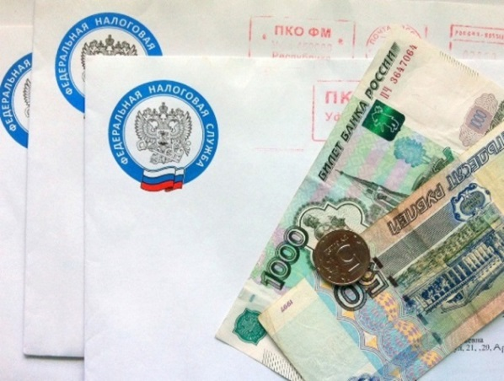
Какие налоги уплачивают жители в бюджет
Шарангского муниципального округа
Земельный налог
Гл.31 Налогового кодекса РФ,
ставка налога от кадастровой стоимости земельных участков:
по участкам, занятым жилищным фондом, с/х назначения, для личного подсобного хозяйства, дачного хозяйства - 0,3%;
по участкам, сведения о которых представлены в соответствии с пунктом 18 ст. 396 Налогового Кодекса РФ – 1,5%
в отношении других участков (включая земельные участки с кадастровой стоимостью свыше 300 млн.рублей) – 1,5%
Налог на доходы физических лиц
Гл. 23 Налогового кодекса РФ,
ставка налога 13%,15%,18%,20%,22% в зависимости от годового дохода;
в отношении отдельных видов доходов 9%, 15%, 30% и 35%
Упрощенная система налогообложения
Гл.26.2. Налогового кодекса РФ. Налогоплательщиками признаются организации и ИП. Если объектом налогообложения являются доходы, налоговая ставка устанавливается в размере 6%. Если объектом налогообложения являются доходы, уменьшенные на величину расходов, налоговая ставка устанавливается в размере 15%
Патентная система налогообложения
Гл.26.5. Налогового кодекса РФ. Налогоплательщиками признаются индивидуальные предприниматели. Налоговая ставка устанавливается в размере 6%
Налог на имущество физических лиц
Гл.32 Налогового кодекса РФ, ставка налога исходя из кадастровой стоимости объекта налогообложения:
жилых домов, частей жилых домов, квартир, частей квартир, комнат; объектов незавершенного строительства в случае, если проектируемым назначением таких объектов является жилой дом; единых недвижимых комплексов, в состав которых входит хотя бы одно жилое помещение (жилой дом); гаражей и машиномест; хозяйственных строений или сооружений, площадь каждого из которых не превышает 50 квадратных метров и которые расположены на земельных участках, предоставленных для ведения личного подсобного, дачного хозяйства, огородничества, садоводства или индивидуального жилищного строительства – 0,3%;
для объектов, включенных в перечень, определяемый в соответствии с п.7 ст.378.2 Налогового кодекса, в отношении объектов налогообложения, предусмотренных абзацем вторым п.10 ст.378.2 Налогового кодекса – 2%;
объекты, кадастровая стоимость которых превышает 300 млн.рублей – 2,5%;
в отношении прочих объектов налогообложения – 0,5%
Единый сельскохозяйственный налог
Гл.26.1. Налогового кодекса РФ. Налогоплательщиками признаются индивидуальные предприниматели. Налоговая ставка устанавливается в размере 6%

Slide 25
Налоговые доходы бюджета Шарангского муниципального округа в 2026 году
Проценты

Slide 26
Основные неналоговые доходы в бюджете
Шарангского муниципального округа
Млн. рублей
Наименование | Бюджет 2026 год | Бюджет 2027 год | Бюджет 2028 год
Неналоговые доходы, всего | 8,4 | 8,6 | 8,9
-Доходы от использования имущества, находящегося в муниципальной собственности | 6,3 | 6,5 | 6,8
- Доходы от продажи земельных участков и имущества | 0,9 | 0,8 | 0,8
- Штрафы | 0,3 | 0,3 | 0,3
- Доходы от компенсации затрат государства | 0,6 | 0,7 | 0,7
- Прочие неналоговые доходы | 0,3 | 0,3 | 0,3

Slide 27
Неналоговые доходы бюджета
Шарангского муниципального округа в 2026 году
Проценты

Slide 28
Безвозмездные поступления
в бюджете Шарангского муниципального округа
Млн. рублей
Наименование | Бюджет 2026 год | Бюджет 2027 год | Бюджет 2028 год
Безвозмездные поступления | 877,7 | 649,7 | 671,3
- Дотации | 346,9 | 288,3 | 295,3
- Субсидии | 224,5 | 55,5 | 59,0
- Субвенции | 298,5 | 299,7 | 310,6
- Иные межбюджетные трансферты | 6,2 | 6,2 | 6,4
- Прочие безвозмездные поступления в бюджеты муниципальных округов | 1,6 | - | -
- Возврат остатков | - | - | -

Slide 29
Безвозмездные поступления бюджета
Шарангского муниципального округа в 2026 году
Проценты

Slide 30
Перечень действующих налоговых льгот, установленных муниципальными правовыми актами Шарангского муниципального округа
Тыс. рублей
№ п\п | Наименование налога | Наименование налогового расхода (налоговой льготы) | Факт 2024 год | Оценка 2025 год | Прогноз 2026 год | Прогноз 2027 год | Прогноз 2028 год | НПА, которым установлена льгота
 | Налоговые расходы (налоговые льготы), предоставляемые Шарангским муниципальным округом
1. | Земельный налог - всего, в том числе: |  | 738,3 | 738,3 | 738,3 | 738,3 | 738,3
1.1. | Освобождаются от уплаты налога органы государственной власти, органы местного самоуправления муниципального округа в отношении земельных участков, предоставляемых для обеспечения их деятельности |  | 738,0 | 738,0 | 738,0 | 738,0 | 738,0 | Решение Совета депутатов Шарангского муниципального округа НО №27 от 27.10.2022 года "Об установлении и введении в действие земельного налога"
1.2. | Освобождаются от уплаты налога участники ВОВ, а также граждане, на которых законодательством РФ распространены социальные гарантии и льготы участников ВОВ |  | 0,3 | 0,3 | 0,3 | 0,3 | 0,3
1.3. | Освобождаются от уплаты налога добровольные пожарные, принимающие непосредственное участие в профилактике и (или) тушении пожаров и проведении аварийно-спасательных работ на территории Шарангского муниципального округа при наличии зарегистрированного в установленном порядке за добровольным пожарным земельного участка площадью до 2000 квадратных метров |  | 0,0 | 0,0 | 0,0 | 0,0 | 0,0
2. | Налог на имущество физических лиц- всего, в том числе: |  | 0,0 | 0,0 | 0,0 | 0,0 | 0,0
2.1. | Освобождаются от уплаты налога добровольные пожарные, принимающие непосредственное участие в профилактике и (или) тушении пожаров и проведении аварийно-спасательных работ на территории Шарангского муниципального округа |  |  |  |  |  |  | Решение Совета депутатов Шарангского муниципального округа НО №28 от 27.10.2022 года "Об установлении и введении в действие налога на имущество физических лиц"
Итого |  |  | 738,3 | 738,3 | 738,3 | 738,3 | 738,3
Тыс.рублей

Slide 31

Расходы бюджета Шарангского муниципального округа
Расходы бюджета – выплачиваемые из бюджета денежные средства, за исключением средств, являющихся источниками финансирования дефицита бюджета.
Формирование расходов осуществляется в соответствии с расходными обязательствами, законодательно закрепленными за соответствующими уровнями бюджетов.
Принцип формирования расходов бюджета: по разделам (подразделам), по ведомствам, по государственным (муниципальным) программам.
Направление расходования средств бюджета
Общегосударственные вопросы
Образование
Национальная оборона
Культура, кинематография
Национальная безопасность
и правоохранительная
деятельность
Социальная политика
Физическая культура и спорт
Национальная экономика
Средства массовой
информации
Жилищно-коммунальное хозяйство

Slide 32
Условно утверждаемые расходы Шарангского муниципального округа
В соответствии с требованиями Бюджетного кодекса Российской Федерации (пункт 3 статьи 184.1) при формировании расходов на 2027 и 2028 годы предусмотрены условно утверждаемые расходы бюджета муниципального округа в размере 2,5 % от общего объема расходов (без учета расходов бюджета, предусмотренных за счет межбюджетных трансфертов, имеющих целевое назначение) в 2027 году и в размере 5% от общего объема расходов (без учета расходов бюджета, предусмотренных за счет межбюджетных трансфертов, имеющих целевое назначение) в 2028 году.
14,1 млн. рублей
2027 год
29,5 млн. рублей
2028 год

Slide 33
Сведения о расходах бюджета
Шарангского муниципального округа в разрезе разделов и подразделов
Млн. рублей
РЗ/ПЗ | Наименование | Бюджет 2026 год | Бюджет 2027 год | Бюджет 2028 год
 | ИТОГО | 1 129,9 | 911,0 | 936,8
0100 | Общегосударственные вопросы | 137,0 | 91,8 | 91,8
0102 | Функционирование высшего должностного лица субъекта Российской Федерации и муниципального образования | 2,5 | 2,5 | 2,5
0103 | Функционирование законодательных (представительных) органов государственной власти и представительных органов муниципальных образований | 0,9 | 0,9 | 0,9
0104 | Функционирование Правительства Российской Федерации, высших исполнительных органов субъектов Российской Федерации, местных администраций | 55,8 | 54,8 | 54,8
0105 | Судебная система | 0,1 | 0,01 | 0,01
0106 | Обеспечение деятельности финансовых, налоговых и таможенных органов и органов финансового (финансово-бюджетного) надзора | 19,2 | 18,9 | 18,9
0111 | Резервные фонды | 2,0 | 0,5 | 0,5
0113 | Другие общегосударственные вопросы | 56,5 | 14,2 | 14,2

Slide 34
РЗ/ПЗ | Наименование | Бюджет 2026 год | Бюджет 2027 год | Бюджет 2028 год
0200 | Национальная оборона | 1,2 | 1,3 | 1,6
0203 | Мобилизационная и вневойсковая подготовка | 1,2 | 1,3 | 1,6
0300 | Национальная безопасность и правоохранительная деятельность | 19,9 | 19,9 | 19,9
0310 | Защита населения и территории от чрезвычайных ситуаций природного и техногенного характера, пожарная безопасность | 19,9 | 19,9 | 19,9
0400 | Национальная экономика | 32,5 | 44,1 | 52,7
0405 | Сельское хозяйство и рыболовство | 8,3 | 8,3 | 8,3
0408 | Транспорт | 5,0 | 1,0 | 3,6
0409 | Дорожное хозяйство (дорожные фонды) | 17,5 | 23,3 | 24,3
0410 | Связь и информатика | 0,3 | 0,3 | 0,3
0412 | Другие вопросы в области национальной экономики | 1,4 | 11,2 | 16,2
0500 | Жилищно-коммунальное хозяйство | 246,8 | 52,1 | 51,2
0501 | Жилищное хозяйство | 3,3 | 2,4 | 1,4
0502 | Коммунальное хозяйство | 210,1 | 19,4 | 19,4
0503 | Благоустройство | 21,4 | 18,3 | 18,4
0505 | Другие вопросы в области жилищно-коммунального хозяйства | 12,0 | 12,0 | 12,0

Slide 35
РЗ/ПЗ | Наименование | Бюджет 2026 год | Бюджет 2027 год | Бюджет 2028 год
0700 | Образование | 482,1 | 498,3 | 509,2
0701 | Дошкольное образование | 145,9 | 151,3 | 154,4
0702 | Общее образование | 266,3 | 274,5 | 281,8
0703 | Дополнительное образование детей | 33,1 | 33,1 | 33,1
0709 | Другие вопросы в области образования | 36,8 | 39,4 | 39,9
0800 | Культура, кинематография | 103,1 | 103,1 | 103,1
0801 | Культура | 74,0 | 74,0 | 74,0
0804 | Другие вопросы в области культуры, кинематографии | 29,1 | 29,1 | 29,1
1000 | Социальная политика | 27,2 | 20,3 | 27,2
1001 | Пенсионное обеспечение | 8,1 | 1,2 | 8,1
1003 | Социальное обеспечение населения | 0,3 | 0,3 | 0,3
1004 | Охрана семьи и детства | 17,9 | 17,9 | 17,9
1006 | Другие вопросы в области социальной политики | 0,9 | 0,9 | 0,9
1100 | Физическая культура и спорт | 70,4 | 70,4 | 70,4
1102 | Массовый спорт | 61,0 | 61,0 | 61,0
1103 | Спорт высших достижений | 9,4 | 9,4 | 9,4
1200 | Средства массовой информации | 9,7 | 9,7 | 9,7
1201 | Телевидение и радиовещание | 2,9 | 2,9 | 2,9
1202 | Периодическая печать и издательства | 6,8 | 6,8 | 6,8

Slide 36
Расходы бюджета Шарангского муниципального округа
в разрезе отраслей в 2026 году и плановом периоде 2027-2028 годов
2026 год
Проценты

Slide 38
Расходы бюджета Шарангского муниципального округа
на отрасли социальной сферы в 2026 году

Slide 39
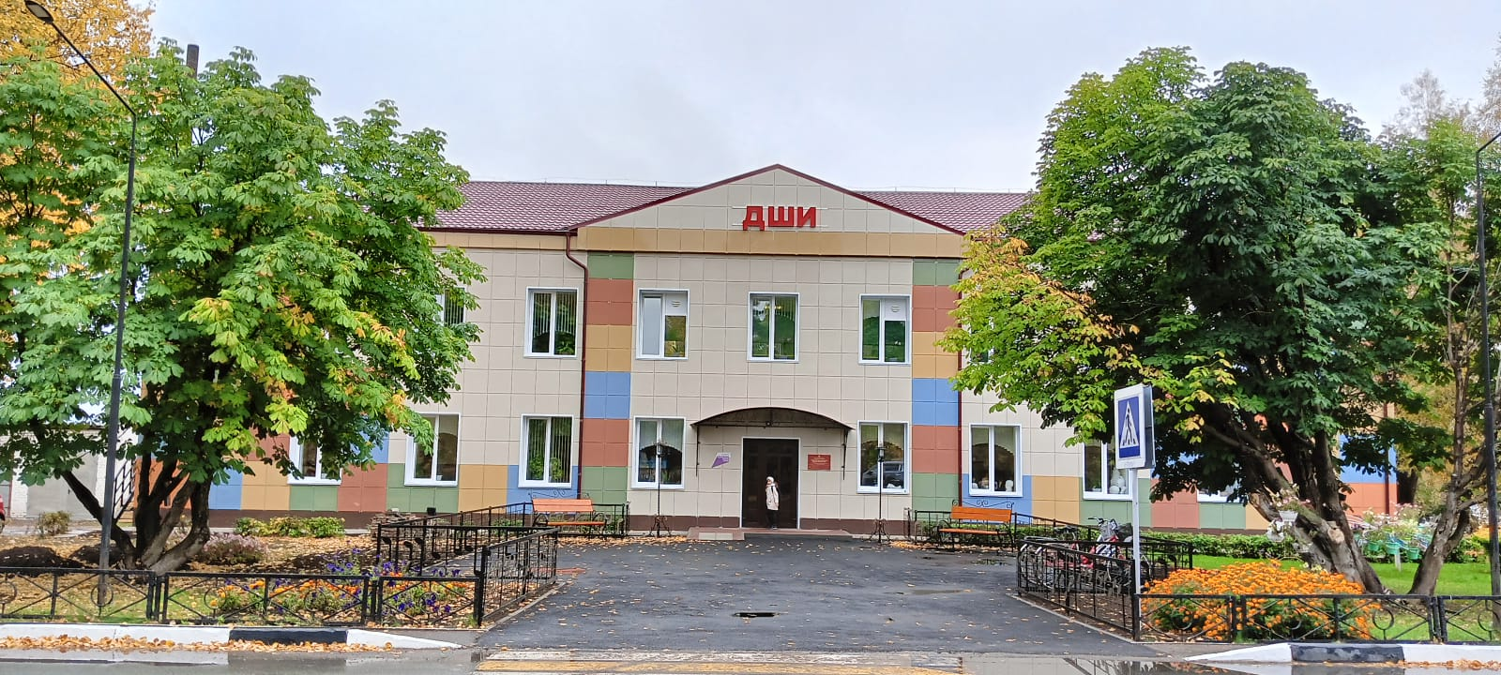
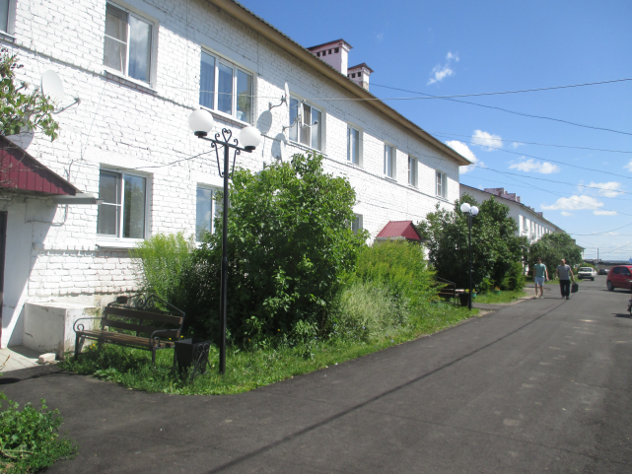

Национальные проекты Шарангского муниципального округа
Млн. рублей
Наименование | Бюджет 2026 год | Бюджет 2027 год | Бюджет 2028 год
Национальный проект «Молодежь и дети» | 15,9 | 15,9 | 15,8
Национальный проект «Беспилотные авиационные системы» | 4,9 | 4,9 | 5,1
Национальный проект «Инфраструктура для жизни» | 196,6 | 6,0 | 6,0

Slide 40
Программный бюджет Шарангского муниципального округа
Муниципальная программа – документ стратегического планирования, содержащий комплекс планируемых мероприятий, взаимоувязанных по задачам, срокам осуществления, исполнителям и ресурсам и обеспечивающих наиболее эффективное достижение целей и решение задач социально-экономического развития муниципального округа.
Млн. рублей
Наименование | Бюджет 2026 год | Бюджет 2027 год | Бюджет 2028 год
Итого, в том числе | 1 129,9 | 911,0 | 936,8
Программные расходы | 985,1 | 805,7 | 819,2
Непрограммные расходы | 144,8 | 105,3 | 117,6
Бюджет муниципального округа на 2026 год и на плановый период 2027 и 2028 года сформирован на основании 24 муниципальных программ
Исполнение бюджета в программной классификации
Повышение качества бюджетного планирования и исполнения бюджета
Оценка эффективности бюджетных расходов
Взаимосвязь бюджетных расходов с результатами реализации муниципальных программ
Осуществление
бюджетных расходов посредством финансирования муниципальных программ
Мониторинг показателей исполнения целевых программ

Slide 41
Сведения о расходах Шарангского муниципального округа
в разрезе муниципальных программ
Млн. рублей
Наименование | Бюджет 2026 год | Бюджет 2027 год | Бюджет 2028 год
ИТОГО | 985,1 | 805,7 | 819,2
Муниципальная программа «Профилактика преступлений и иных правонарушений в Шарангском муниципальном округе на 2026-2030 годы» | 0,1 | 0,1 | 0,1
Муниципальная программа «Развитие предпринимательства в Шарангском муниципальном округе Нижегородской области на 2026-2030 годы» | 0,5 | 0,5 | 0,5
Муниципальная программа «Укрепление общественного здоровья населения Шарангского муниципального округа Нижегородской области на 2025-2027 годы» | 0,01 | 0,01 | 0,01
Муниципальная программа «Обеспечение граждан Шарангского муниципального округа доступным и комфортным жильем на период 2024-2026 годов» | 0,8 | 0,8 | 0,8
Муниципальная программа «Противодействие коррупции в Шарангском муниципальном округе на 2026-2030 годы» | 0,01 | 0,01 | 0,01
Муниципальная программа «Развитие транспортной системы в Шарангском муниципальном округе Нижегородской области в 2026-2030годы» | 22,5 | 24,4 | 27,9
Муниципальная программа «Информационная среда в Шарангском муниципальном округе на 2025-2027 годы» | 9,7 | 9,7 | 9,7
Муниципальная программа «Защита населения и территорий от чрезвычайных ситуаций, обеспечение пожарной безопасности и безопасности людей на водных объектах Шарангского муниципального округа на 2026 – 2030 годы» | 20,3 | 20,3 | 20,3

Slide 42
Наименование | Бюджет 2026 год | Бюджет 2027 год | Бюджет 2028 год
Муниципальная программа «Поэтапная ликвидация накопившейся задолженности по обеспечению жилыми помещениями детей-сирот и детей, оставшихся без попечения родителей, лиц из числа детей-сирот и детей, оставшихся без попечения родителей, лиц, которые относились к категории детей-сирот и детей, оставшихся без попечения родителей, лиц из числа детей-сирот и детей, оставшихся без попечения родителей, и достигли возраста 23 лет» на 2026-2030 годы» | 15,0 | 15,0 | 15,0
Муниципальная программа «Социальная поддержка граждан в Шарангском муниципальном округе Нижегородской области на 2026-2030 годы» | 0,2 | 0,2 | 0,2
Муниципальная программа «Развитие агропромышленного комплекса Шарангского муниципального округа Нижегородской области» | 8,2 | 8,2 | 8,2
Муниципальная программа «Противодействие терроризму и профилактика экстремизма в Шарангском муниципальном округе на 2024-2026 годы» | 1,8 | 4,4 | 4,6
Муниципальная программа «Развитие культуры Шарангского муниципального округа на 2026-2030 годы» | 116,6 | 116,6 | 116,6
Муниципальная программа «Управление муниципальными финансами Шарангского муниципального округа» | 19,5 | 17,7 | 17,7
Муниципальная программа «Развитие физической культуры и спорта Шарангского муниципального округа на 2025 - 2029 годы» | 70,3 | 70,3 | 70,3
Муниципальная программа «Развитие образования Шарангского муниципального округа» | 468,8 | 482,3 | 493,0
Муниципальная программа «Экология Шарангского муниципального округа на 2026 - 2030 годы» | 0,1 | 0,05 | 0,05

Slide 43
Наименование | Бюджет 2026 год | Бюджет 2027 год | Бюджет 2028 год
Муниципальная программа «Профилактика безнадзорности и правонарушений несовершеннолетних на территории Шарангского муниципального округа на 2024-2026 годы» | 0,05 | 0,05 | 0,05
Муниципальная программа «Энергосбережение и повышение энергетической эффективности на территории Шарангского муниципального округа Нижегородской области на 2024-2028 годы» | 2,4 | 2,4 | 2,4
Муниципальная программа «Управление муниципальным имуществом Шарангского муниципального округа Нижегородской области на 2026-2030 годы» | 4,7 | 3,8 | 3,8
Муниципальная программа «Инвестиционная программа Шарангского муниципального округа Нижегородской области на 2024-2026 годы» | 190,7
Муниципальная программа «Снос расселенных многоквартирных жилых домов в Шарангском муниципальном округе Нижегородской области, признанных аварийными в период 1 января 2017г. до 1 января 2022 г» | 1,9 | 1,0 | 0,02
Муниципальная программа «Формирование комфортной городской среды на территории Шарангского муниципального округа на 2023-2030 годы» | 6,8 | 7,2 | 7,3
Муниципальная программа «Благоустройство территории Шарангского муниципального округа Нижегородской области на период 2025-2030гг.» | 24,1 | 20,7 | 20,7

Slide 44
МУНИЦИПАЛЬНАЯ ПРОГРАММА «РАЗВИТИЕ ОБРАЗОВАНИЯ ШАРАНГСКОГО МУНИЦИПАЛЬНОГО ОКРУГА»
Срок действия программы: 2026-2030 годы.
Муниципальный заказчик-координатор: управление образования и молодежной политики администрации Шарангского муниципального округа Нижегородской области.
Цель: формирование на территории Шарангского муниципального округа образовательной системы, обеспечивающей доступность качественного образования, отвечающего потребностям инновационного развития экономики, ожиданиям общества и каждого гражданина.
В рамках муниципальной программы услугу оказывают:
11 детских садов (дети дошкольного возраста – 461 чел.);
8 школ (учащиеся общеобразовательных учреждений – 1 268 чел.);
2 учреждения дополнительного образования (дети, получающие дополнительное образование - 756 чел.);
МКУ «Сервис +»;
Управление образования и молодежной политики.

Slide 45
МУНИЦИПАЛЬНАЯ ПРОГРАММА «РАЗВИТИЕ ОБРАЗОВАНИЯ ШАРАНГСКОГО МУНИЦИПАЛЬНОГО ОКРУГА»
Млн. рублей
Наименование | Бюджет 2026 год | Бюджет 2027 год | Бюджет 2028 год
Муниципальная программа «Развитие образования Шарангского муниципального округа» | 468,8 | 482,3 | 493,0
Подпрограмма «Развитие общего образования» | 400,1 | 403,0 | 413,4
Подпрограмма "Развитие дополнительного образования и воспитания детей" | 21,9 | 21,9 | 21,9
Подпрограмма «Патриотическое воспитание детей и молодежи» | 1,9 | 1,9 | 1,9
Подпрограмма "Ресурсное обеспечение сферы образования " | 6,9 | 19,3 | 19,7
Подпрограмма «Социально-правовая защита детей » | 13,3 | 11,5 | 11,3
Подпрограмма «Молодежь» | 0,04 | 0,04 | 0,04
Подпрограмма « Обеспечение реализации муниципальной программы» | 24,7 | 24,7 | 24,8

Slide 46
МУНИЦИПАЛЬНАЯ ПРОГРАММА «РАЗВИТИЕ КУЛЬТУРЫ ШАРАНГСКОГО МУНИЦИПАЛЬНОГО ОКРУГА»
Срок действия программы: 2026-2030 годы.
Муниципальный заказчик-координатор: администрация Шарангского муниципального округа Нижегородской области.
Цель:
- сохранение и развитие материально-технической базы учреждений культуры Шарангского муниципального округа;
- повышение творческого потенциала округа, создание единого культурного пространства;
- сохранение культурного и исторического наследия, расширение доступа населения к культурным ценностям и информации Шарангского муниципального округа;
- повышение доступности и качества оказания услуг в сфере культуры;
- проведение организационно-правовых мероприятий по обеспечению пожарной безопасности учреждений культуры Шарангского муниципального округа;
-совершенствование системы обеспечения пожарной безопасности для эффективного решения проблем предупреждения и ликвидации пожаров в учреждениях культуры Шарангского муниципального округа;
- обеспечение безопасного пребывания граждан в учреждениях культуры Шарангского муниципального округа посредством укрепления их материально-технического оснащения.
В рамках муниципальной программы услугу оказывают: МБУК «МЦБС», МБУК «ШЦКС», МБУК «ШНКМ», МБУК «ШРДК», МБДОУ «ДШИ».

Slide 47
МУНИЦИПАЛЬНАЯ ПРОГРАММА «РАЗВИТИЕ КУЛЬТУРЫ ШАРАНГСКОГО МУНИЦИПАЛЬНОГО ОКРУГА»
Млн. рублей
Наименование | Бюджет 2026 год | Бюджет 2027 год | Бюджет 2028 год
Муниципальная программа «Развитие культуры Шарангского муниципального округа на 2026-2030 годы» | 116,6 | 116,6 | 116,6
Подпрограмма «Развитие библиотечно-информационного обслуживания населения» | 23,1 | 23,1 | 23,1
Подпрограмма «Организация культурно-массовых мероприятий» | 19,4 | 19,4 | 19,4
Подпрограмма «Организация культурно-массовых мероприятий в сельских учреждениях культуры» | 28,5 | 28,5 | 28,5
Подпрограмма «Развитие сферы музейной деятельности» | 3,0 | 3,0 | 3,0
Подпрограмма «Повышение качества и доступности услуг в сфере дополнительного образования» | 13,5 | 13,5 | 13,5
Подпрограмма «Обеспечение реализации муниципальной программы» | 29,1 | 29,1 | 29,1

Slide 48
МУНИЦИПАЛЬНАЯ ПРОГРАММА «РАЗВИТИЕ ФИЗИЧЕСКОЙ КУЛЬТУРЫ И СПОРТА ШАРАНГСКОГО МУНИЦИПАЛЬНОГО ОКРУГА»
Срок действия программы: 2025-2029 годы.
Муниципальный заказчик-координатор: Сектор по физической культуре и спорту администрации Шарангского муниципального округа Нижегородской области.
Цель: создание условий, обеспечивающих возможность гражданам систематически заниматься физической культурой и спортом, повышение конкурентоспособности спортсменов округа на межокружных, областных и всероссийских соревнованиях.
В рамках муниципальной программы услугу оказывают:
МАУ ДО "СШ "ФОК "ЖЕМЧУЖИНА" в р.п. Шаранга НО”;
Сектор по физической культуре и спорту.

Slide 49
МУНИЦИПАЛЬНАЯ ПРОГРАММА «РАЗВИТИЕ ФИЗИЧЕСКОЙ КУЛЬТУРЫ И СПОРТА ШАРАНГСКОГО МУНИЦИПАЛЬНОГО ОКРУГА»
Млн. рублей
Наименование | Бюджет 2026 год | Бюджет 2027 год | Бюджет 2028 год
Муниципальная программа «Развитие физической культуры и спорта Шарангского муниципального округа на 2025 - 2029 годы» | 70,3 | 70,3 | 70,3
Подпрограмма «Развитие физической культуры и массового спорта» | 68,2 | 68,2 | 68,2
Подпрограмма «Развитие спорта высших достижений и системы подготовки спортивного резерва» | 0,2 | 0,2 | 0,2
Подпрограмма «Обеспечение реализации муниципальной программы» | 1,9 | 1,9 | 1,9

Slide 50
МУНИЦИПАЛЬНАЯ ПРОГРАММА «РАЗВИТИЕ АГРОПРОМЫШЛЕННОГО КОМПЛЕКСА ШАРАНГСКОГО МУНИЦИПАЛЬНОГО ОКРУГА»
Срок действия программы: 2026-2030 годы.
Муниципальный заказчик-координатор: администрация Шарангского муниципального округа Нижегородской области.
Цель:
развитие производственно-финансовой деятельности организаций агропромышленного комплекса Шарангского муниципального округа;
создание условий для устойчивого развития сельских территорий;
обеспечение создания условий для реализации муниципальной программы.

Slide 51
МУНИЦИПАЛЬНАЯ ПРОГРАММА «РАЗВИТИЕ АГРОПРОМЫШЛЕННОГО КОМПЛЕКСА ШАРАНГСКОГО МУНИЦИПАЛЬНОГО ОКРУГА»
Млн. рублей
Наименование | Бюджет 2026 год | Бюджет 2027 год | Бюджет 2028 год
Муниципальная программа «Развитие агропромышленного комплекса Шарангского муниципального округа Нижегородской области» | 8,2 | 8,2 | 8,2
Подпрограмма «Развитие сельского хозяйства, пищевой и перерабатывающей промышленности Шарангского муниципального округа Нижегородской области» | 1,0 | 1,0 | 1,0
Подпрограмма «Обеспечение реализации муниципальной программы» | 7,2 | 7,2 | 7,2

Slide 52
МУНИЦИПАЛЬНАЯ ПРОГРАММА «РАЗВИТИЕ ТРАНСПОРТНОЙ СИСТЕМЫ В ШАРАНГСКОМ МУНИЦИПАЛЬНОМ ОКРУГЕ НИЖЕГОРОДСКОЙ ОБЛАСТИ»
Срок действия программы: 2026-2030 годы.
Муниципальный заказчик-координатор: администрация Шарангского муниципального округа Нижегородской области.
Цель:
предупреждение дорожно-транспортных происшествий, сокращение количества лиц, погибших в результате дорожно-транспортных происшествий, сокращение смертности от дорожно-транспортных происшествий;
сохранение и восстановление существующей дорожной сети автомобильных дорог, обеспечение их транспортно-эксплуатационных показателей на уровне, необходимом для удовлетворения потребностей пользователей автомобильных дорог, на основе своевременного и качественного выполнения работ по ремонту и содержанию.

Slide 53
МУНИЦИПАЛЬНАЯ ПРОГРАММА «РАЗВИТИЕ ТРАНСПОРТНОЙ СИСТЕМЫ В ШАРАНГСКОМ МУНИЦИПАЛЬНОМ ОКРУГЕ НИЖЕГОРОДСКОЙ ОБЛАСТИ»
Млн. рублей
Наименование | Бюджет 2026 год | Бюджет 2027 год | Бюджет 2028 год
Муниципальная программа «Развитие транспортной системы в Шарангском муниципальном округе Нижегородской области в 2026-2030 годы» | 22,5 | 24,4 | 27,9
Формирование у детей навыков безопасного поведения на дорогах | 0,03 | 0,03 | 0,03
Ремонт и содержание автомобильных дорог общего пользования в Шарангском муниципальном округе | 17,5 | 23,4 | 24,3
Поддержка и развитие пассажирского транспорта | 5,0 | 1,0 | 3,6

Slide 54
МУНИЦИПАЛЬНАЯ ПРОГРАММА «ЗАЩИТА НАСЕЛЕНИЯ И ТЕРРИТОРИЙ ОТ ЧРЕЗВЫЧАЙНЫХ СИТУАЦИЙ, ОБЕСПЕЧЕНИЕ ПОЖАРНОЙ БЕЗОПАСНОСТИ И БЕЗОПАСНОСТИ ЛЮДЕЙ НА ВОДНЫХ ОБЪЕКТАХ ШАРАНГСКОГО МУНИЦИПАЛЬНОГО ОКРУГА»
Срок действия программы: 2026-2030 годы.
Муниципальный заказчик-координатор: администрация Шарангского муниципального округа Нижегородской области.
Цель: минимизация социального и экономического ущерба, наносимого населению, экономике и природной среде от чрезвычайных ситуаций природного и техногенного характера, пожаров и происшествий на водных объектах.

Slide 55
МУНИЦИПАЛЬНАЯ ПРОГРАММА «ЗАЩИТА НАСЕЛЕНИЯ И ТЕРРИТОРИЙ ОТ ЧРЕЗВЫЧАЙНЫХ СИТУАЦИЙ, ОБЕСПЕЧЕНИЕ ПОЖАРНОЙ БЕЗОПАСНОСТИ И БЕЗОПАСНОСТИ ЛЮДЕЙ НА ВОДНЫХ ОБЪЕКТАХ ШАРАНГСКОГО МУНИЦИПАЛЬНОГО ОКРУГА»
Млн. рублей
Наименование | Бюджет 2026 год | Бюджет 2027 год | Бюджет 2028 год
Муниципальная программа «Защита населения и территорий от чрезвычайных ситуаций, обеспечение пожарной безопасности и безопасности людей на водных объектах Шарангского муниципального округа на 2026 – 2030 годы» | 20,3 | 20,3 | 20,3
Защита населения от чрезвычайных ситуаций | 6,6 | 6,6 | 6,6
Обеспечение пожарной безопасности | 13,4 | 13,4 | 13,4
Построение и развитие аппаратно-программного комплекса «Безопасный город» | 0,3 | 0,3 | 0,3

Slide 56
МУНИЦИПАЛЬНАЯ ПРОГРАММА «УПРАВЛЕНИЕ МУНИЦИПАЛЬНЫМИ ФИНАНСАМИ ШАРАНГСКОГО МУНИЦИПАЛЬНОГО ОКРУГА»
Срок действия программы: 2023-2027 годы.
Муниципальный заказчик-координатор: финансовое управление администрации Шарангского муниципального округа Нижегородской области.
Цель: обеспечение сбалансированности и устойчивости бюджета Шарангского муниципального округа, повышение эффективности и качества управления муниципальными финансами Шарангского муниципального округа .

Slide 57
МУНИЦИПАЛЬНАЯ ПРОГРАММА «УПРАВЛЕНИЕ МУНИЦИПАЛЬНЫМИ ФИНАНСАМИ ШАРАНГСКОГО МУНИЦИПАЛЬНОГО ОКРУГА»
Млн. рублей
Наименование | Бюджет 2026 год | Бюджет 2027 год | Бюджет 2028 год
Муниципальная программа «Управление муниципальными финансами Шарангского муниципального округа» | 19,5 | 17,7 | 17,7
Подпрограмма «Организация и совершенствование бюджетного процесса Шарангского муниципального округа» | 2,0 | 0,5 | 0,5
Подпрограмма «Обеспечение реализации муниципальной программы» | 17,5 | 17,2 | 17,2

Slide 58
МУНИЦИПАЛЬНАЯ ПРОГРАММА «ПОЭТАПНАЯ ЛИКВИДАЦИЯ НАКОПИВШЕЙСЯ ЗАДОЛЖЕННОСТИ ПО ОБЕСПЕЧЕНИЮ ЖИЛЫМИ ПОМЕЩЕНИЯМИ ДЕТЕЙ-СИРОТ И ДЕТЕЙ, ОСТАВШИХСЯ БЕЗ ПОПЕЧЕНИЯ РОДИТЕЛЕЙ, ЛИЦ ИЗ ЧИСЛА ДЕТЕЙ-СИРОТ И ДЕТЕЙ, ОСТАВШИХСЯ БЕЗ ПОПЕЧЕНИЯ РОДИТЕЛЕЙ, ЛИЦ, КОТОРЫЕ ОТНОСИЛИСЬ К КАТЕГОРИИ ДЕТЕЙ-СИРОТ И ДЕТЕЙ, ОСТАВШИХСЯ БЕЗ ПОПЕЧЕНИЯ РОДИТЕЛЕЙ, ЛИЦ ИЗ ЧИСЛА ДЕТЕЙ-СИРОТ И ДЕТЕЙ, ОСТАВШИХСЯ БЕЗ ПОПЕЧЕНИЯ РОДИТЕЛЕЙ,
И ДОСТИГЛИ ВОЗРАСТА 23 ЛЕТ» НА 2026-2030 ГОДЫ»
Срок действия программы: 2026-2030 годы.
Муниципальный заказчик-координатор: администрация Шарангского муниципального округа Нижегородской области.
Цель: обеспечение ликвидации накопившейся задолженности по обеспечению жилыми помещениями детей-сирот и детей, оставшихся без попечения родителей, лиц, которые относились к категории детей сирот.

Slide 59
МУНИЦИПАЛЬНАЯ ПРОГРАММА «ПРОФИЛАКТИКА ПРЕСТУПЛЕНИЙ И ИНЫХ ПРАВОНАРУШЕНИЙ В ШАРАНГСКОМ МУНИЦИПАЛЬНОМ ОКРУГЕ»
Срок действия программы: 2026-2030 годы.
Муниципальный заказчик-координатор: администрация Шарангского муниципального округа Нижегородской области.
Цель:
объединений усилий органов местного самоуправления и правоохранительных органов в профилактике правонарушений и борьбе с преступностью;
комплексное обеспечение безопасности граждан на территории Шарангского муниципального округа;
повышение уровня доверия населения к правоохранительным органам в сфере обеспечения безопасности;
укрепление правовой базы противодействия коррупции.

Slide 60
МУНИЦИПАЛЬНАЯ ПРОГРАММА «РАЗВИТИЕ ПРЕДПРИНИМАТЕЛЬСТВА В ШАРАНГСКОМ МУНИЦИПАЛЬНОМ ОКРУГЕ НИЖЕГОРОДСКОЙ ОБЛАСТИ»
Срок действия программы: 2026-2030 годы.
Муниципальный заказчик-координатор: администрация Шарангского муниципального округа Нижегородской области.
Цель: создание и обеспечение благоприятных условий для развития и повышения конкурентоспособности малого и среднего предпринимательства в Шарангском муниципальном округе Нижегородской области, включая туризм, повышение их роли в социально-экономическом развитии Шарангского муниципального округа Нижегородской области, стимулирование экономической активности субъектов малого и среднего предпринимательства.

Slide 61
МУНИЦИПАЛЬНАЯ ПРОГРАММА «ПРОТИВОДЕЙСТВИЕ КОРРУПЦИИ В ШАРАНГСКОМ МУНИЦИПАЛЬНОМ ОКРУГЕ»
Срок действия программы: 2026-2030 годы.
Муниципальный заказчик-координатор: администрация Шарангского муниципального округа Нижегородской области.
Цель: формирование в обществе, в том числе у муниципальных служащих, лиц, замещающих муниципальные должности, работников учреждений и предприятий, органов и организаций, нетерпимого отношения к коррупции путем развития системы предупреждения коррупции на территории Шарангского муниципального округа.

Slide 62
МУНИЦИПАЛЬНАЯ ПРОГРАММА «УКРЕПЛЕНИЕ ОБЩЕСТВЕННОГО ЗДОРОВЬЯ НАСЕЛЕНИЯ ШАРАНГСКОГО МУНИЦИПАЛЬНОГО ОКРУГА НИЖЕГОРОДСКОЙ ОБЛАСТИ»
Срок действия программы: 2025-2027 годы.
Муниципальный заказчик-координатор: администрация Шарангского муниципального округа Нижегородской области.
Цель:
улучшение здоровья населения, качества жизни, формирование культуры общественного здоровья, ответственного отношения к здоровью;
повышение социально – экономического благополучия семей, путем реализации мер по формированию и укреплению в обществе семейных ценностей и представлений о социальной привлекательности семьи;
создание наиболее эффективных условий для населения Шарангского муниципального округа, влияющих на сохранение здоровья и продолжительность жизни;
повышение уровня и качества жизни пожилых граждан, инвалидов, семей с детьми, иных категорий населения, в отношении которых законодательно установлены обязательства государства по предоставлению мер социальной поддержки.

Slide 63
МУНИЦИПАЛЬНАЯ ПРОГРАММА «ОБЕСПЕЧЕНИЕ ГРАЖДАН ШАРАНГСКОГО МУНИЦИПАЛЬНОГО ОКРУГА ДОСТУПНЫМ И КОМФОРТНЫМ ЖИЛЬЕМ»
Срок действия программы: 2024-2026 годы.
Муниципальный заказчик-координатор: администрация Шарангского муниципального округа Нижегородской области.
Цель: государственная поддержка молодых семей Шарангского муниципального округа в решении жилищной проблемы.

Slide 64
МУНИЦИПАЛЬНАЯ ПРОГРАММА «ИНФОРМАЦИОННАЯ СРЕДА В ШАРАНГСКОМ МУНИЦИПАЛЬНОМ ОКРУГЕ»
Срок действия программы: 2025-2027 годы.
Муниципальный заказчик-координатор: администрация Шарангского муниципального округа Нижегородской области.
Цель:
- создание благоприятных условий для функционирования средств массовой информации в Шарангском муниципальном округе;
- оказание поддержки по обеспечению бесперебойного выхода средств массовой информации.

Slide 65
МУНИЦИПАЛЬНАЯ ПРОГРАММА «СОЦИАЛЬНАЯ ПОДДЕРЖКА ГРАЖДАН В ШАРАНГСКОМ МУНИЦИПАЛЬНОМ ОКРУГЕ»
Срок действия программы: 2026-2030 годы.
Муниципальный заказчик-координатор: администрация Шарангского муниципального округа Нижегородской области.
Цель:
- повышение качества жизни отдельных категорий граждан, проживающих на территории Шарангского муниципального округа;
- укрепление института семьи, развитие и сохранение семейных традиций, семейных ценностей, бережного отношения к семье;
- поддержка активного социального долголетия пожилых людей, содействие реабилитации и интеграции в социуме людей с ограниченными возможностями, повышение качества жизни пожилых людей и инвалидов;
- поддержка общественной организации ветеранов боевых действий.

Slide 66
МУНИЦИПАЛЬНАЯ ПРОГРАММА «ПРОТИВОДЕЙСТВИЕ ТЕРРОРИЗМУ И ПРОФИЛАКТИКА ЭКСТРЕМИЗМА В ШАРАНГСКОМ МУНИЦИПАЛЬНОМ ОКРУГЕ»
Срок действия программы: 2024-2026 годы.
Муниципальный заказчик-координатор: администрация Шарангского муниципального округа Нижегородской области.
Цель: обеспечение межведомственного взаимодействия в организации работы по реализации политики в области противодействия терроризму и экстремизму по укреплению межнационального согласия, созданию условий безопасности личности и общества от проявлений терроризма и экстремизма на территории Шарангского муниципального округа.

Slide 67
МУНИЦИПАЛЬНАЯ ПРОГРАММА «ЭКОЛОГИЯ ШАРАНГСКОГО МУНИЦИПАЛЬНОГО ОКРУГА»
Срок действия программы: 2026-2030 годы.
Муниципальный заказчик-координатор: администрация Шарангского муниципального округа Нижегородской области.
Цель:
повышение качества окружающей среды;
сохранение природных экологических систем;
обеспечение экологической безопасности и комфортных условий проживания населения на территории Шарангского муниципального округа Нижегородской области, что предполагает повышение защищенности природной среды и жизненно важных интересов человека от возможного негативного воздействия хозяйственной и иной деятельности, чрезвычайных ситуаций природного и техногенного характера и их последствий.

Slide 68
МУНИЦИПАЛЬНАЯ ПРОГРАММА «ПРОФИЛАКТИКА БЕЗНАДЗОРНОСТИ И ПРАВОНАРУШЕНИЙ НЕСОВЕРШЕННОЛЕТНИХ НА ТЕРРИТОРИИ ШАРАНГСКОГО МУНИЦИПАЛЬНОГО ОКРУГА»
Срок действия программы: 2024-2026 годы.
Муниципальный заказчик-координатор: администрация Шарангского муниципального округа Нижегородской области.
Цель:
реализация государственной политики по защите интересов и прав несовершеннолетних детей, направленной на сокращение асоциальных (антиобщественных) деяний несовершеннолетних;
повышение адресности и эффективности межведомственной работы с несовершеннолетними и семьями, находящимися в социально опасном положении.

Slide 69
МУНИЦИПАЛЬНАЯ ПРОГРАММА «ЭНЕРГОСБЕРЕЖЕНИЕ И ПОВЫШЕНИЕ ЭНЕРГЕТИЧЕСКОЙ ЭФФЕКТИВНОСТИ НА ТЕРРИТОРИИ
ШАРАНГСКОГО МУНИЦИПАЛЬНОГО ОКРУГА»
Срок действия программы: 2024-2028 годы.
Муниципальный заказчик-координатор: администрация Шарангского муниципального округа Нижегородской области.
Цель:
повышение энергетической эффективности использования и потребления топливно-энергетических ресурсов и воды в бюджетной сфере, жилищном фонде, системе коммунальной инфраструктуры и транспортном комплексе на территории Шарангского муниципального округа.
воспитание энергосберегающего поведения граждан

Slide 70
МУНИЦИПАЛЬНАЯ ПРОГРАММА «УПРАВЛЕНИЕ МУНИЦИПАЛЬНЫМ ИМУЩЕСТВОМ ШАРАНГСКОГО МУНИЦИПАЛЬНОГО ОКРУГА»
Срок действия программы: 2026-2030 годы.
Муниципальный заказчик-координатор: администрация Шарангского муниципального округа Нижегородской области.
Цель: совершенствование управления имуществом Шарангского муниципального округа Нижегородской области на основе современных принципов и методов управления собственностью, а также качественное развитие процесса разграничения собственности.

Slide 71
МУНИЦИПАЛЬНАЯ ПРОГРАММА «ИНВЕСТИЦИОННАЯ ПРОГРАММА ШАРАНГСКОГО МУНИЦИПАЛЬНОГО ОКРУГА НИЖЕГОРОДСКОЙ ОБЛАСТИ»
Срок действия программы: 2024-2026 годы.
Муниципальный заказчик-координатор: администрация Шарангского муниципального округа Нижегородской области.
Цель: создание материальной базы развития социальной и инженерной инфраструктуры для обеспечения решения главной цели — повышение качества жизни населения Шарангского муниципального округа.

Slide 72
МУНИЦИПАЛЬНАЯ ПРОГРАММА «СНОС РАССЕЛЕННЫХ МНОГОКВАРТИРНЫХ ЖИЛЫХ ДОМОВ В ШАРАНГСКОМ МУНИЦИПАЛЬНОМ ОКРУГЕ НИЖЕГОРОДСКОЙ ОБЛАСТИ ПРИЗНАННЫХ АВАРИЙНЫМИ В ПЕРИОД 1 ЯНВАРЯ 2017 г. ДО 1 ЯНВАРЯ 2022 г.»
Срок действия программы: 2025-2027 годы.
Муниципальный заказчик-координатор: администрация Шарангского муниципального округа Нижегородской области.
Цель: создание благоприятных и безопасных условий для проживания, а также повышение качества и условий жизни населения Шарангского муниципального округа Нижегородской области.

Slide 73
МУНИЦИПАЛЬНАЯ ПРОГРАММА «ФОРМИРОВАНИЕ КОМФОРТНОЙ ГОРОДСКОЙ СРЕДЫ НА ТЕРРИТОРИИ ШАРАНГСКОГО МУНИЦИПАЛЬНОГО ОКРУГА»
Срок действия программы: 2023-2030 годы.
Муниципальный заказчик-координатор: администрация Шарангского муниципального округа Нижегородской области.
Цель: создание комфортной среды проживания и жизнедеятельности для человека, которая позволит не только удовлетворять жилищные потребности населения, но и обеспечивать высокое качество жизни в целом.

Slide 74
МУНИЦИПАЛЬНАЯ ПРОГРАММА «БЛАГОУСТРОЙСТВО ТЕРРИТОРИИ ШАРАНГСКОГО МУНИЦИПАЛЬНОГО ОКРУГА НИЖЕГОРОДСКОЙ ОБЛАСТИ»
Срок действия программы: 2025-2030 годы.
Муниципальный заказчик-координатор: администрация Шарангского муниципального округа Нижегородской области.
Цель: создание комфортных и благоприятных условий для жизнедеятельности населения на основе проведения мероприятий комплексного благоустройства и содержания общественных территорий Шарангского муниципального округа Нижегородской области

Slide 75
Сведения о муниципальном долге
Шарангского муниципального округа
Верхний предел муниципального внутреннего долга :
на 1 января 2027 года в размере 0,0 тыс. рублей, в том числе верхний предел долга по муниципальным гарантиям Шарангского муниципального округа Нижегородской области на 1 января 2027 года в размере 0,0 тыс. рублей;
2) на 1 января 2028 года в размере 0,0 тыс. рублей, в том числе верхний предел долга по муниципальным гарантиям Шарангского муниципального округа Нижегородской области на 1 января 2028 года в размере 0,0 тыс. рублей;
3) на 1 января 2029 года в размере 0,0 тыс. рублей, в том числе верхний предел долга по муниципальным гарантиям Шарангского муниципального округа Нижегородской области на 1 января 2029года в размере 0,0 тыс. рублей.
Объем расходов на обслуживание муниципального долга:
на 2026 год в размере 0,0 тыс. рублей;
на 2027 год в размере 0,0 тыс. рублей;
на 2028 год в размере 0,0 тыс. рублей.

Slide 76
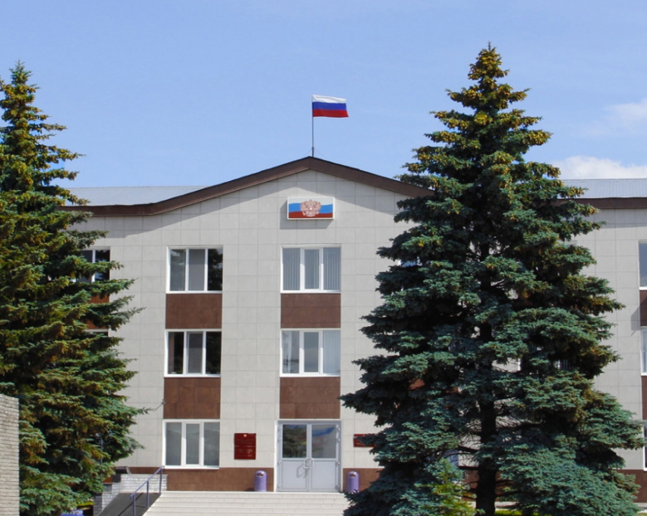
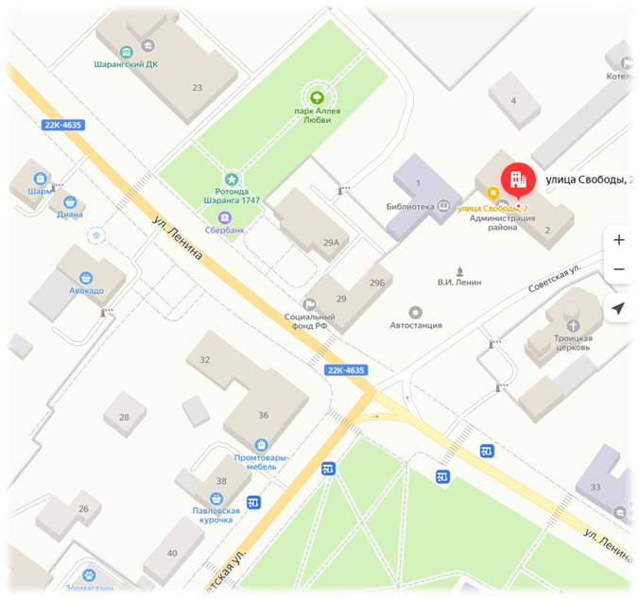
Контактная информация
РАЗРАБОТЧИК
Финансовое управление администрации Шарангского муниципального округа Нижегородской области
ВЫШЕСТОЯЩИЙ ОРГАН
Администрация Шарангского муниципального округа Нижегородской области
МЕСТОНАХОЖДЕНИЕ
606840, Нижегородская область, р.п.Шаранга, ул.Свободы. д.2
КОНТАКТНЫЙ ТЕЛЕФОН,ФАКС
8 (831) 55 2-13-66
АДРЕС ЭЛЕКТРОННОЙ ПОЧТЫ
voron004@rambler.ru
СТРАНИЦА НА ОФИЦИАЛЬНОМ САЙТЕ https://sharanga.nobl.ru/activity/24819/
МЫ В СОЦИАЛЬНЫХ СЕТЯХ
https://vk.com/public221989076

